Slide 1
Nexus Skins World
Представляю вашему вниманию проект 'Nexus Skins World' — платформу для геймеров по обмену и покупке игровых скинов.
Виктор

Slide 2
Представлю итоговый проект — веб-платформу, которая объединяет геймеров, предлагающих бесплатные и платные скины для популярных игр.
Nexus Skins World
— это современный веб-сайт, где игроки могут общаться, находить, обмениваться и приобретать косметические предметы для игр в безопасной среде.

Slide 3

Многие геймеры сталкиваются с проблемой поиска надёжной площадки для торговли скинами: существующие решения часто имеют высокие комиссии, неудобный интерфейс или недостаточную защиту сделок.
Проект важен, потому что создаёт безопасное и доступное пространство для сообщества геймеров, где можно как бесплатно обмениваться предметами, так и совершать покупки по честным ценам.

Slide 4
Задачи проекта
Основная цель
Разработка интуитивного пользовательского интерфейса
— создать функциональную и удобную платформу для торговли игровыми скинами.
Создание системы отзывов и рейтингов продавцов
Реализация системы безопасных сделок
Интеграция каталога скинов с фильтрацией

Slide 5




На рынке существуют такие платформы, как Gamebanana, Steam Market, Skinport и SkinBaron.
Steam Market удобен, но имеет высокие комиссии и ограничен экосистемой Steam.
Skinport и SkinBaron предлагают низкие комиссии, но имеют сложный интерфейс и недостаточную поддержку бесплатного обмена.
Gamebanana основан только на бесплатных скинах для обмена игроками

Slide 6

Nexus Skins World отличается сочетанием бесплатного обмена и платных сделок в одной платформе.

Slide 7

Уникальная особенность — интегрированная система гарантированных сделок с возможностью отслеживания статуса обмена в реальном времени.

Slide 8
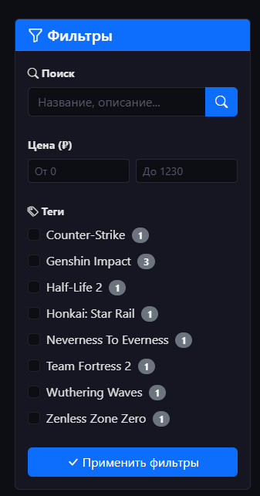
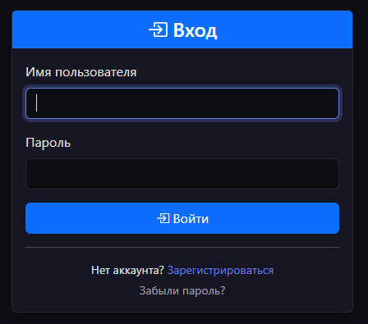
Наш сайт предлагает минимальные комиссии, упрощённый процесс регистрации, расширенную систему фильтрации скинов по играм и цене.

Slide 9
Основной стек технологий
Язык программирования
Python
-библиотеки
Веб-фреймворк
Django
schedule
Pillow
Хранение данных
SQLite
Планирование автоматических задач (рассылка уведомлений)
Обработка и масштабирование загружаемых изображений
Структура веб-страниц
HTML
Стилизация, анимации
CSS
Клиентская интерактивность
JavaScript
threading
logging
Запуск фоновых процессов (планировщик)
Логирование событий системы

Slide 10
Файловая структура проекта
Сoursework/
│
├── manage.py # Точка входа Django
├── db.sqlite3 # База данных SQLite
├── requirements.txt # Зависимости проекта
│
├── myproject/ # Конфигурация проекта
│ ├── settings.py # Настройки Django
│ ├── urls.py # Корневой маршрутизатор
│ ├── wsgi.py # WSGI-интерфейс
│ └── asgi.py # ASGI-интерфейс
│
└── marketplace/ # Основное приложение
├── __init__.py
├── apps.py # Конфигурация приложения + автозапуск планировщика
│
├── models.py # Модели данных (Tag, Marketplace, Comment, ...)
├── views.py # Представления (логика обработки запросов)
├── urls.py # Маршруты приложения
├── admin.py # Настройки админ-панели
├── forms.py # Формы (CommentForm, MarketplaceForm)
├── tasks.py # Задачи планировщика (рассылка уведомлений)
├── context_processors.py # Глобальный контекст (счётчик уведомлений)
│
├── management/
│ └── commands/
│ └── test_notifications.py # Команда тестовой рассылки
│
├── migrations/ # Миграции базы данных
│
└── templates/
├── base.html # Базовый шаблон (навигация, тема)
├── registration/
│ └── login.html # Страница входа
└── marketplaces/
├── index.html # Главная страница
├── marketplaces_list.html # Каталог с фильтрами
├── marketplace_detail.html # Страница товара
├── saved_marketplaces.html # Избранное/корзина
├── profile.html # Личный кабинет
├── profile_form.html # Форма добавления/редактирования
├── profile_confirm_delete.html
├── profile_comments.html # Список отзывов
├── profile_comment_form.html
├── profile_comment_confirm_delete.html
├── profile_sales_stats.html # Статистика продаж
└── notifications.html # Уведомления
UML-диаграмма классов
User
username password email date_joined
Tag
name slug
Marketplace
title, price, content, pub_date, is_public, image author ──────────────► User (ForeignKey) tags ─────────────────► Tag (ManyToMany)
SavedMarketplace
saved_at user ──► User marketplace ──► ...
Comment
text, created_at user ──► User marketplace ──► ...
Notification
title, message notification_type is_read, created_at user ──► User

Slide 11
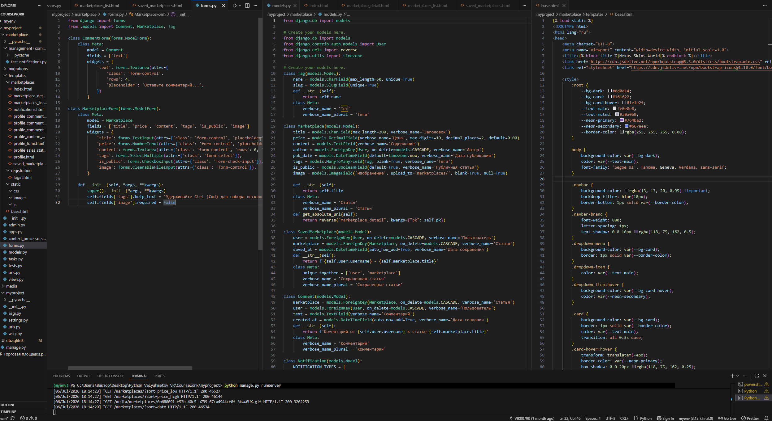
Фрагменты кода

Slide 12
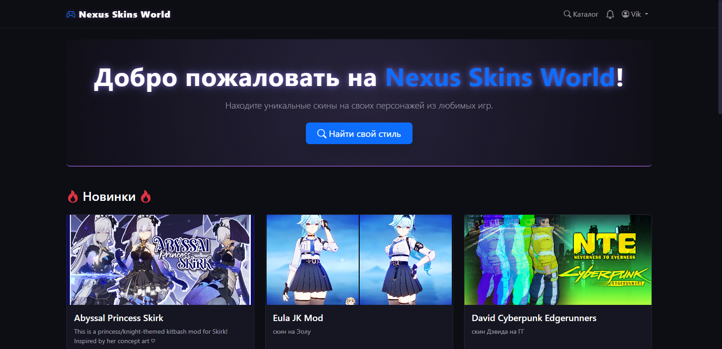
Главный экран

Slide 13
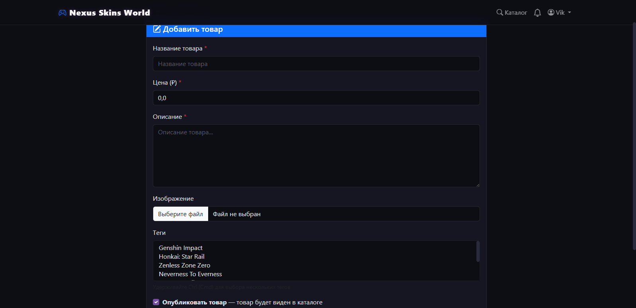
Добавление товара

Slide 14
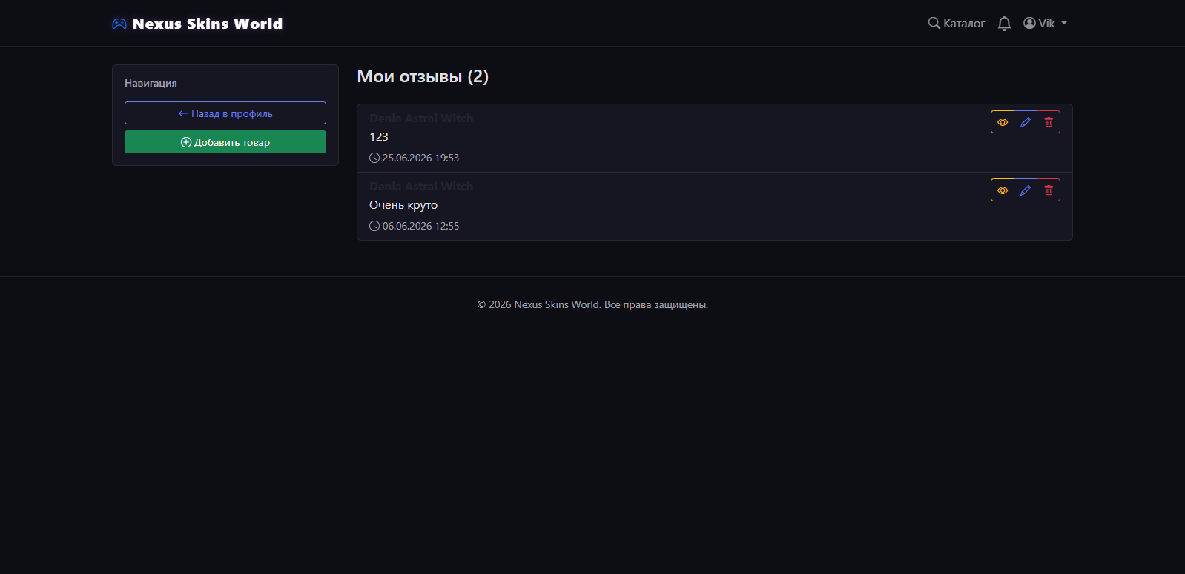
Система отзывов

Slide 15
Методы тестирования
Модульное тестирование
— проверка отдельных функций: работу фильтров каталога, валидацию форм регистрации и авторизации.
Интеграционное тестирование
— проверка взаимодействий между модулями: как работает связка 'добавление скина в корзину → оформление сделки → уведомление продавца'.
Ручное тестирование
Кроссбраузерное тестирование
— проверка пользовательских сценариев от лица обычного геймера: регистрация, поиск скина по игре, добавление в избранное, совершение покупки, оставление отзыва.
— проверка сайта в Chrome, Firefox, Edge и Safari, а также на мобильных устройствах для адаптивности вёрстки.

Slide 16
Результаты тестирования
В процессе тестирования было обнаружено около 20 ошибок, среди которых: некорректное отображение скинов при фильтрации, ошибки валидации email при регистрации, проблемы с загрузкой изображений на слабых соединениях.
Все найденные ошибки были успешно устранены: переписана логика фильтрации, оптимизировал загрузку.
По итогам тестирования все поставленные цели достигнуты: сайт стабильно работает, все ключевые функции выполнены, интерфейс отзывчив и удобен для пользователя.

Slide 17
Выводы
Все поставленные в начале работы задачи были успешно выполнены: создан полнофункциональный сайт с каталогом скинов, системой регистрации, фильтрацией, личным кабинетом и имитацией безопасных сделок.
Проект полностью готов к демонстрации и может служить основой для дальнейшего развития полноценной торговой платформы.
В ходе работы я освоил и применил на практике современные технологии веб-разработки, научился проектировать структуру сайта, работать с базами данных и обеспечивать безопасность пользовательских данных.

Slide 18
Перспективы развития
Направление | Планируемые функции
🛒 Платёжная система | Интеграция с ЮKassa / Stripe для оплаты скинов
📧 Email-уведомления | Отправка уведомлений на почту через SMTP
🔔 Push-уведомления | Web Push API для уведомлений в браузере
💬 Чат между пользователями | Общение покупателя и продавца в реальном времени
📊 Аналитика и графики | Chart.js для визуализации статистики продаж
🌐 REST API | Мобильное приложение на React Native / Flutter
🤖 Рекомендательная система | ML-модель для подбора скинов по интересам
🏆 Геймификация | Достижения, уровни, рейтинги продавцов

Slide 19
Большое спасибо за ваше внимание!
Вы можете связаться со мной:
  Email: vic_007.90@mail.ru
  GitHub: github.com/VIK00790

